Slide 1
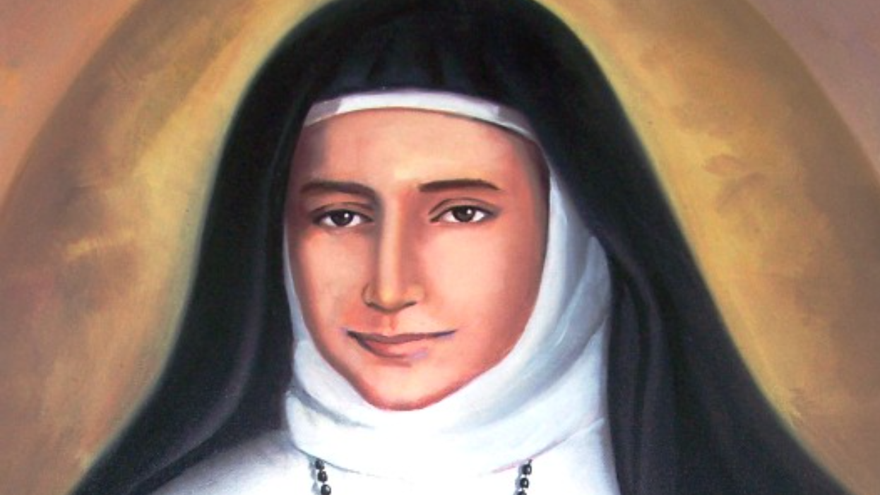
القديسة ماري الفونسين
اعداد جون الحجازين

Slide 2
من هي القديسة ماري الفونسين؟
اسمها في الرهبانية الأم ماري الفونسين
اسمها الأصلي سلطانة دانيال غطّاس
ولدت في القدس في 4 أكتوبر 1843 و توفيت 25 مارس 1927
ولدت في عائلة مسيحية في القدس، تعمدت و هي طفلة و سميت مريم في العماد
درست في مدرسة راهبات القدّيس يوسف و كانت هادئة و مجتهدة
شعرت برغبة داخلية لخدمة الرب و قررت ان تصبح راهبة

Slide 3

ماذا عملت القديسة ماري الفونسين؟
كانت تقوم بتعليم الأطفال
وزيارة العائلات المحتاجة
و مساعدة المرضى
و كانت تحب مريم العذراء كثيرا
أسست رهبنة الوردية عام 1880 لأن العذراء مريم ظهرت لها وطلبت منها تأسيس رهبنة تهتم بتربية البنات وتعليمهن والإعتناء بالفقراء ونشر الإيمان في الشرق.

Slide 4
أقوالها وأفكارها
يجب أن نسعى إلى القداسة وأن نجذب إليها كل إخوتنا في المسيح.
"يا يسوع، دعني أهيم في حبّك".

Slide 5

الدروس والتطبيق الشخصي
نتعلم من حياتها أن الخدمة تبدأ بمحبة الآخرين، وأن الأعمال الصغيرة تغيّر الكثير
و انا بدوري اريد ان انشر الفرح بين الناس و اساعد المحتاجين
أعجبني هدوءها و وصبرها وإصرارها على الخير.

Slide 6
المصدر:
موقع ابونا - القديسة ماري ألفونسين غطاس، مؤسسة رهبنة الوردية المقدسة
المعهد الاكليركي للبطريركية اللاتينية: https://slpj.org/%D8%A7%D9%84%D9%82%D8%AF%D9%8A%D8%B3%D8%A9-%D9%85%D8%A7%D8%B1%D9%8A-%D8%A3%D9%84%D9%81%D9%88%D9%86%D8%B3%D9%8A%D9%86-%D8%BA%D8%B7%D8%A7%D8%B3-2/
ويكيبيديا
http://www.rosary-cong.com/rosarycong/Marie_Alphonsine/a.htm
http://www.rosary-cong.com/rosarycong/cong/cong/cong7.htm

